Slide 1
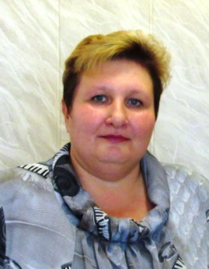
ИЗ
ОПЫТА
РАБОТЫ
Первичная профсоюзная
организация
в дошкольном образовательном
учреждении
Шипуново- 2018 г.
Лысак Н.П.,
председатель первичной
профсоюзной организации
МБДОУ – детский сад «Сказка»
с. Шипуново Шипуновский район

Slide 2
ИСТОРИЯ ОБРАЗОВАНИЯ ПРОФСОЮЗА
6
Первичная профсоюзная организация в ДОУ существует
с 2012 года
2012
16
2013
17
2014
100%
7
2015
5
2016
5
2017

Slide 3
КРЕДО ПРОФСОЮЗНОГО ЛИДЕРА
В ЕДИНСТВЕ – НАША СИЛА!
ЭТАПЫ

Slide 4
ОРГАНИЗАЦИОННАЯ РАБОТА
охрана труда и здоровья
(аттестация рабочих мест, контроль выполнения коллективного договора, разработка проектов и соглашений по улучшению условий труда и др.)
защита социальных прав и гарантий членов профсоюза
(меры социальной поддержки: беспроцентная ссуда, организация и оздоровление работников и др.)
ЭТАПЫ
стимулирование педагогических работников
к повышению качества работы
(распределение стимулирующей части фонда оплаты труда, система материальной помощи и др.)

Slide 5
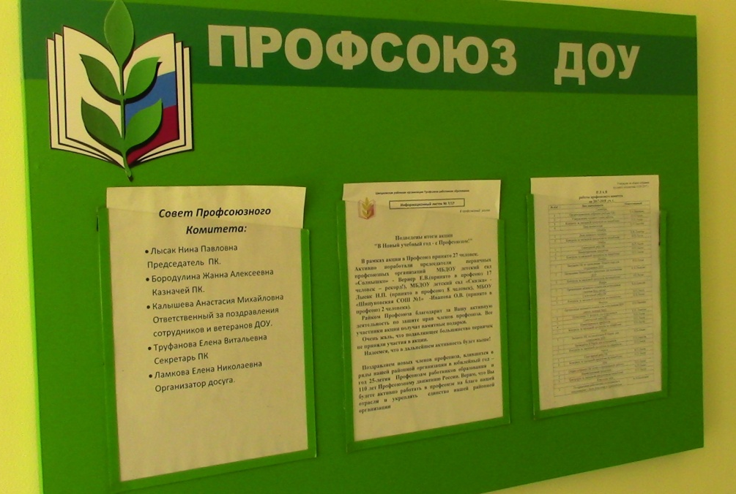
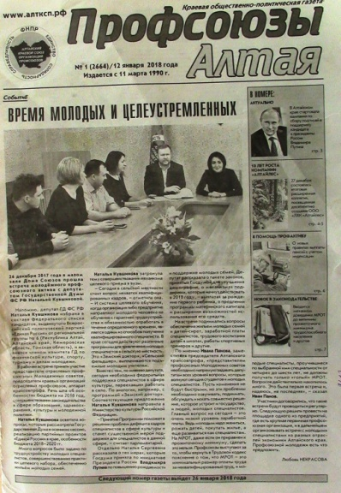
ИНФОРМАЦИОННАЯ РАБОТА
страничка на сайте ДОУ
ЭТАПЫ
профсоюзный уголок

Slide 6
МОТИВАЦИОННАЯ РАБОТА
1
ЗАРАБОТНАЯ ПЛАТА
ЗДОРОВЬЕ
3
2
ЗАЩИТА (правовая)
4
ЗАКОННЫЕ МЕТОДЫ
ЭТАПЫ

Slide 7
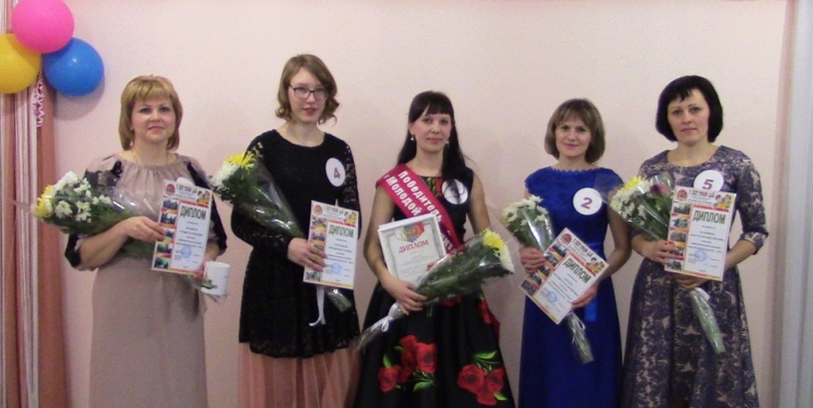
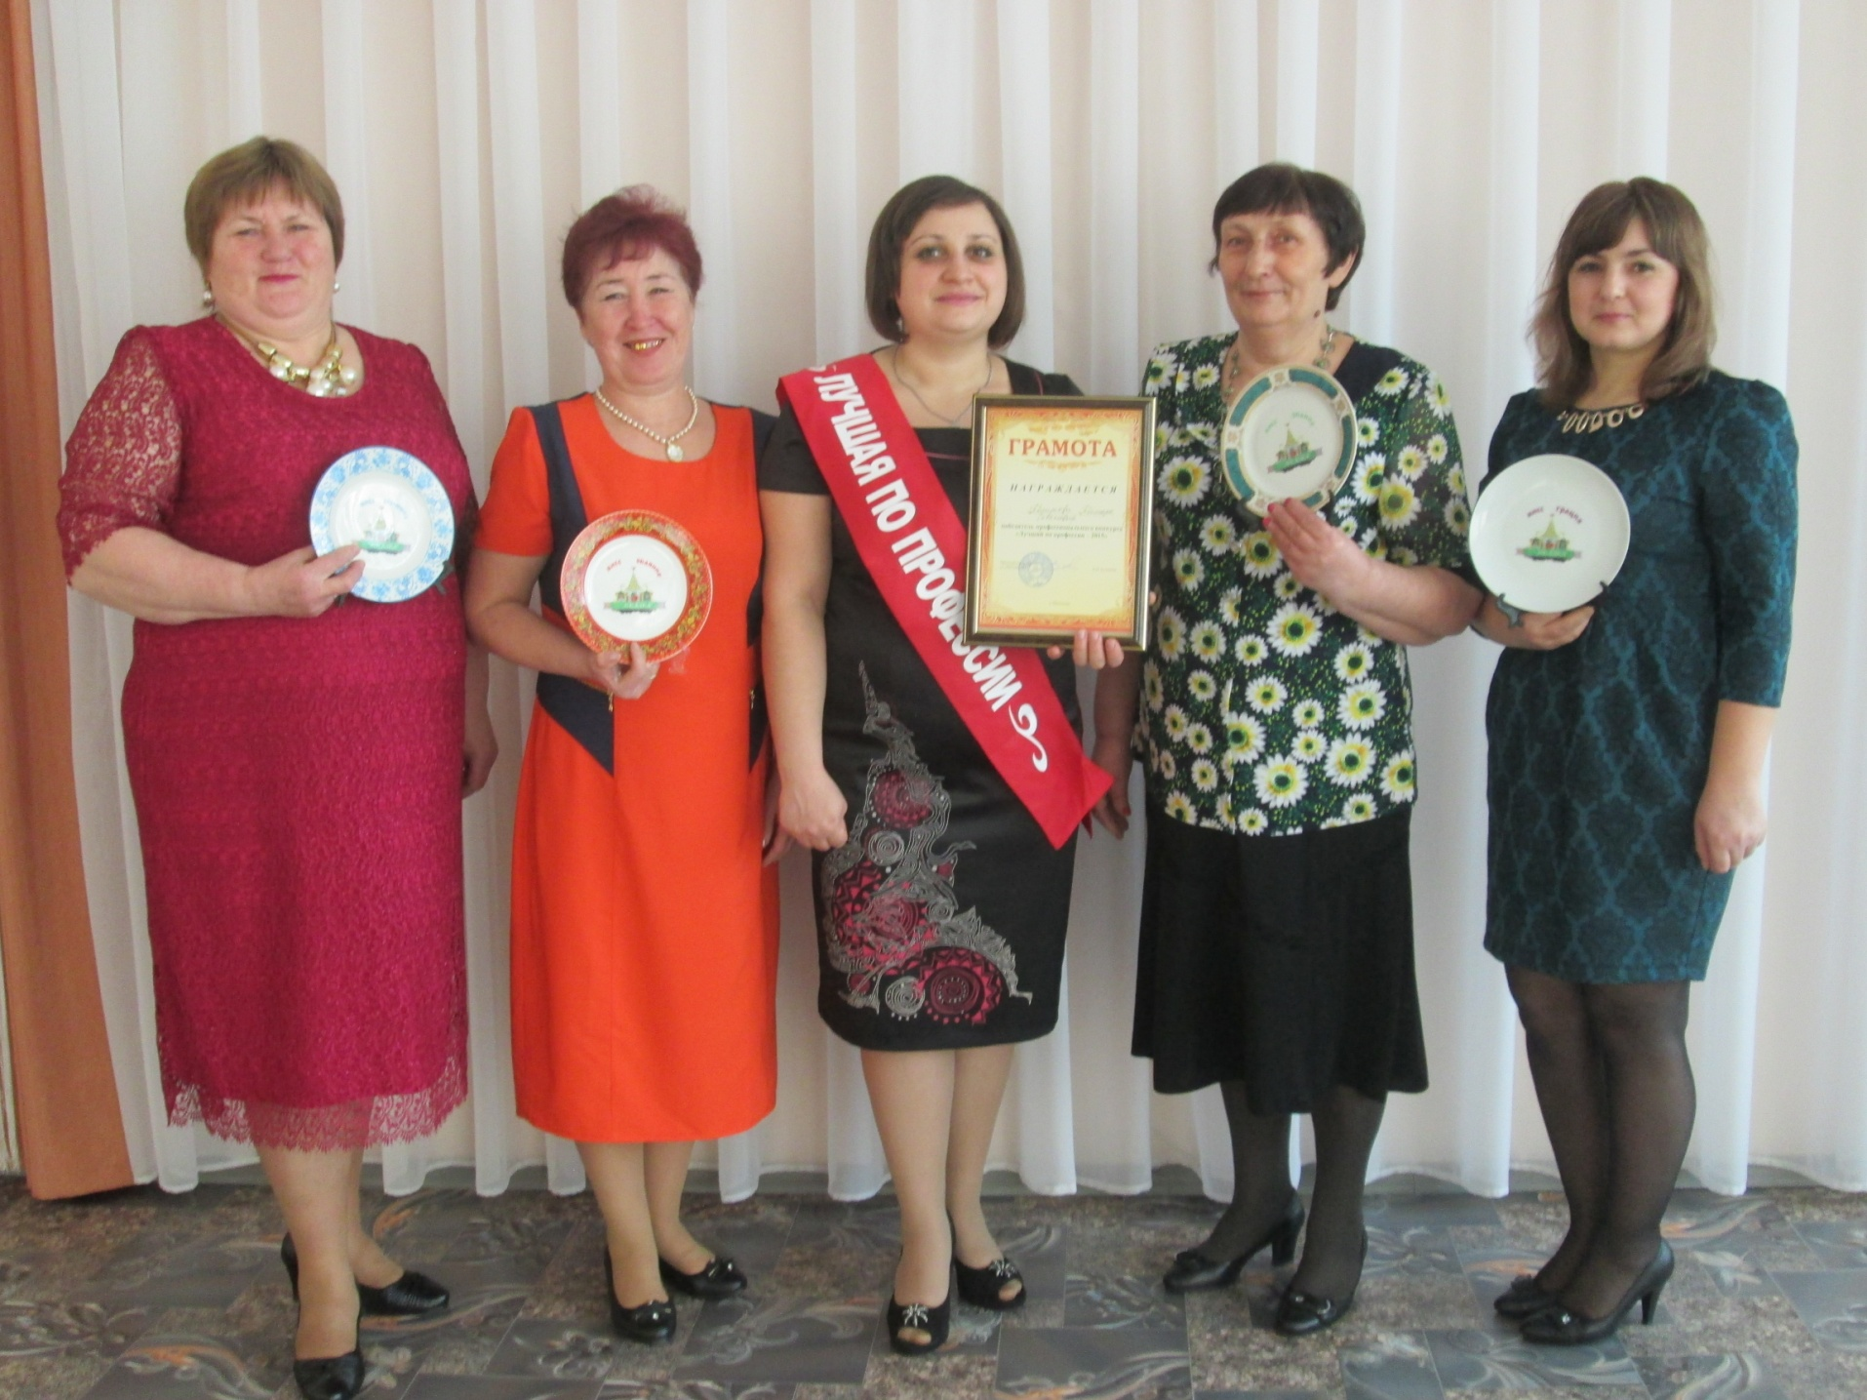
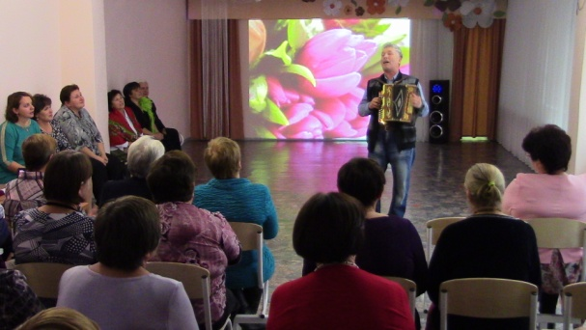
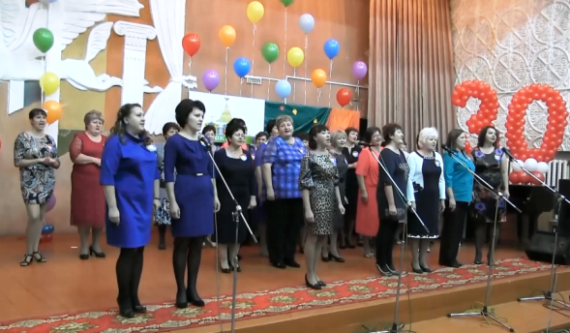
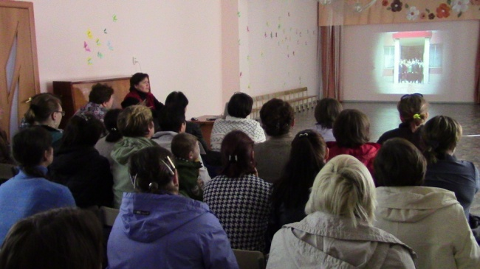
МЕРОПРИЯТИЯ В ДОУ
Конкурс
«Молодой воспитатель – 2017»
Конкурс «Лучший по профессии - 2015»
(среди техперсонала)
ЭТАПЫ
Встречи с ветеранами
(месячник пожилого человека)
30-летие ДОУ «Сказка»
День охраны труда

Slide 8
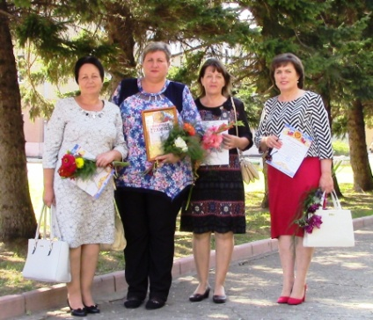
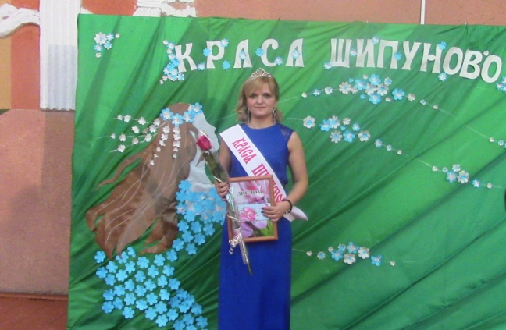
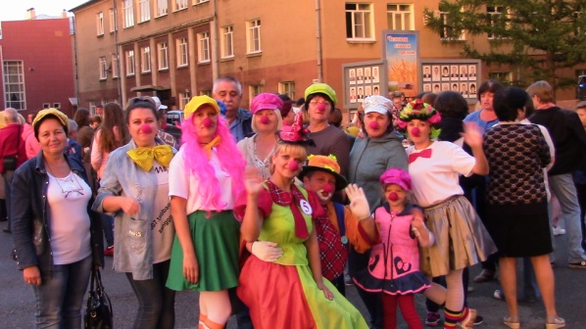
РАЙОННЫЕ МЕРОПРИЯТИЯ
ЭТАПЫ
Конкурс
«Краса Шипуново – 2016»
августовская
педагогическая
конференция
Конкурс
«Автоледи – 2017»

Slide 9
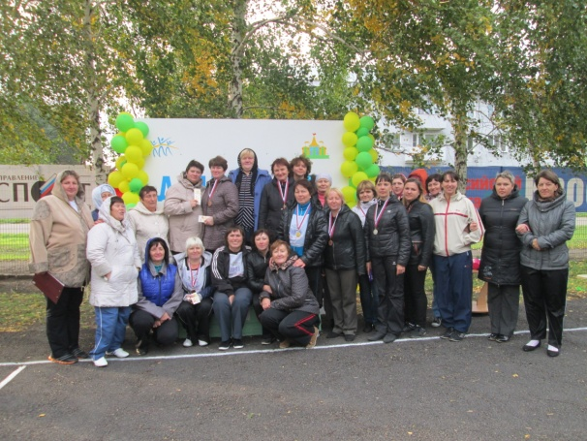
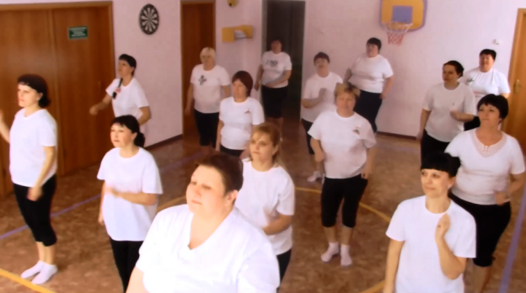
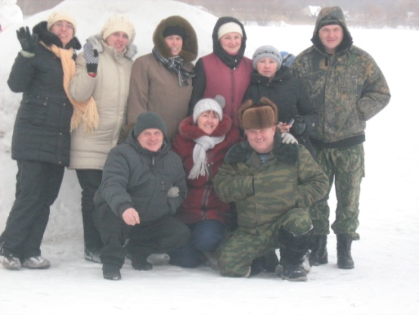
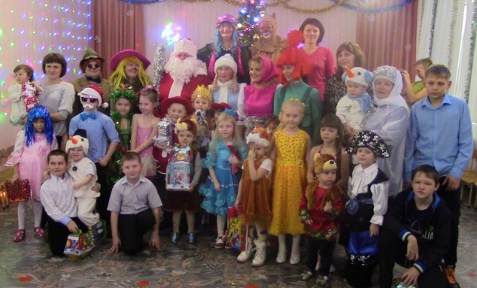
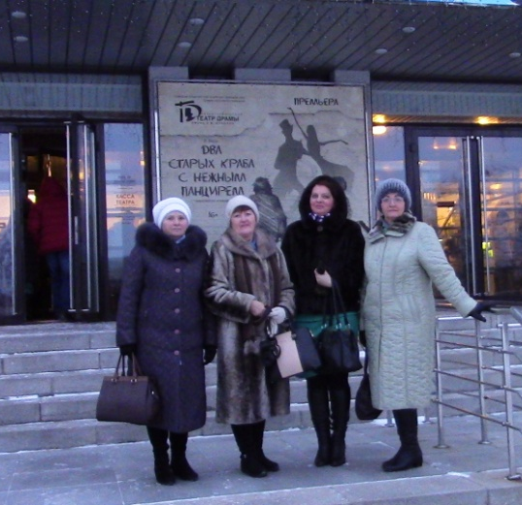
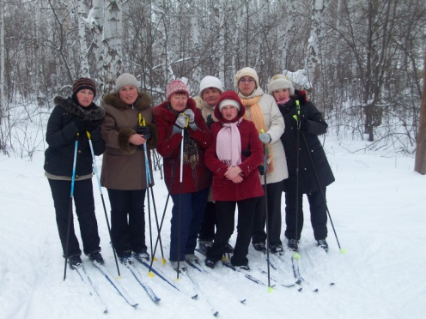
ОРГАНИЗАЦИЯ ДОСУГА РАБОТНИКОВ
Занятие группы
«Здоровье»
Выезд на базу отдыха с. Чупино
День бега
(в рамках Всероссийского
кросса наций)
ЭТАПЫ
Новый год
для детей сотрудников ДОУ
Театр драмы
г. Барнаул
Лыжная база лагерь «Радуга»
с.Шипуново

Slide 10
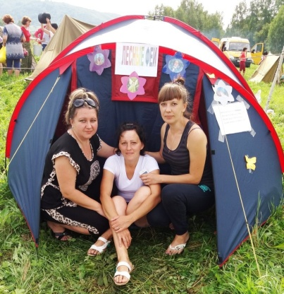
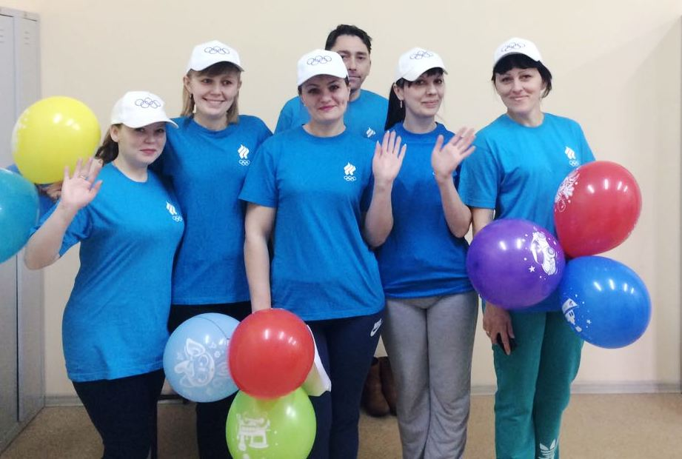
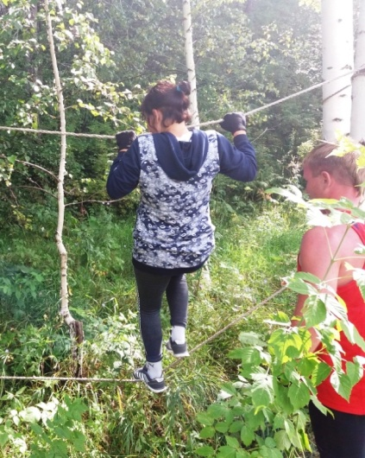
С ПРОФСОЮЗОМ РАЙОНА
ЭТАПЫ
Спортивные старты профсоюзных команд
«Дружный профсоюзный коллектив»
г. Алейск
2-й межрайонный туристический слёт
работников образования
Алейского округа с. Чарышское

Slide 11
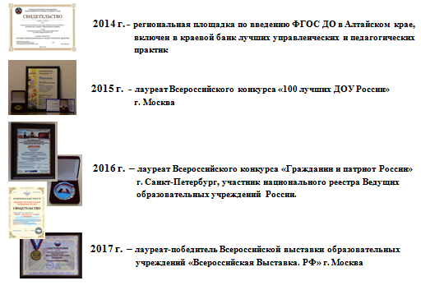
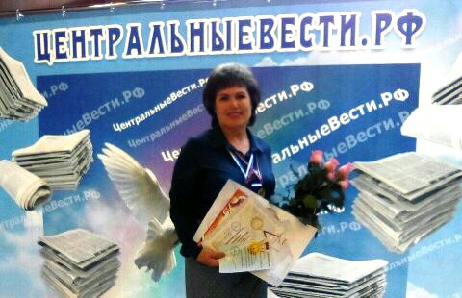
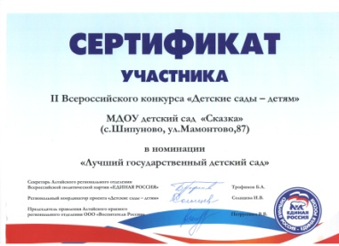
НАШИ ДОСТИЖЕНИЯ
Форум победителей Р.Ф .
«Система образования 2017: передовой опыт
образовательных организаций
г. Москва

Slide 12
ДЕЛО ПРОФЕССИОНАЛЬНОЙ ЧЕСТИ –
БЫТЬ В ПРОФСОЮЗЕ!

Slide 13
ИЗ
ОПЫТА
РАБОТЫ
Успехов и побед
в работе
профсоюза!
Шипуново- 2018 г.
Лысак Н.П.,
председатель первичной
профсоюзной организации
МБДОУ – детский сад «Сказка»
с. Шипуново Шипуновский район

